Slide 1
Spesifikasi Sistem
Tujuan :
Memudahkan calon pembeli untuk mensurvei apartemen tanpa harus ke apartemen
Memberikan informasi kepada pembeli tentang apartemen mana yang sudah dibeli dan belum dibeli

Slide 2
Spesifikasi Sistem
Kegunaan sistem bagi customer :
Menyediakan informasi tentang apartemen
Menyediakan informasi jenis apartemen dan status penjualan
Menyediakan informasi penawaran khusus dan fasilitas terbaru
Memberikan gambaran lokasi hotel

Slide 3
Spesifikasi Sistem
Kegunaan sistem bagi administrator :
Kemampuan untuk menambah data user
Kemampuan untuk meng-update data fasilitas apartemen
Kemampuan untuk menambah dan mengedit berita dan penawaran-penawaran khusus

Slide 4
Ragam Dialog Yang Dipakai
Interface berbasis bahasa alami
Sistem Menu
Dialog berbasis pengisian formulir
Icon
Windows system

Slide 5
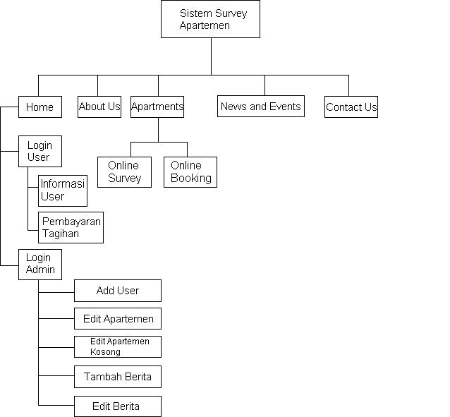
Struktur Pohon

Slide 6
Struktur Pohon1

Slide 7
Wawancara
US_ : Selamat siang, pak.
BOS_ : Selamat siang.
US_ : Perkenalkan saya US_ dari developer web. Kami membantu dalam pengembangan website untuk perusahaan ataupun mandiri. Apakah perusahaan apartemen bapak sudah memiliki website sebagai media promosi atau penjualan?
BOS_ : Untuk sementara belum ada.
US_ : Oh, bagaimana jika kami menawarkan untuk membangun website untuk membantu dalam promosi apartemen yang bapak miliki?
BOS_ : Boleh saja. Apa keuntungan bagi kami bila menggunakan website ini?

Slide 8
Wawancara
US_ : Dengan website ini, bapak dapat mempermudah dalam promosi apartemen. Kami juga berpikir bahwa ada banyak orang yang kurang mempunyai waktu untuk melakukan survei apartemen karena kesibukan mereka.
BOS_ : Benar juga. Saya juga merasa begitu. Lalu, bagaimana memulainya?
US_ : Kami akan merancang website sesuai kebutuhan bapak. Apa yang bapak perlukan dalam website yang akan kami kembangkan?
BOS_ : Pertama, saya ingin website nya dapat membantu dalam promosi. Bisa ditampilkan juga promosi-promsosi yang ada.
US_ : Tentu saja. Bagaimana manajemen apartemen yang diinginkan?

Slide 9
Wawancara
BOS_ : Kami bisa menambah dan mengedit data apartemen. Kami juga bisa melihat status booking, karena penjualan harus langsung ke customer. Tentu saja customer bisa melakukan booking terlebih dahulu.
US_ : Baiklah. Adalagi tambahan untuk customer, pak?
BOS_ : Customer bisa melihar informasi dari apartemen. Mereka juga melihat promosi yang ada. Mereka juga bisa melihat status booking apartemen. Jadi, mereka bisa memilih apartemen yang bisa mereka booking.
US_ : Baik, pak. Apakah kami boleh memulai untuk membuatkan website ini?
BOS_ : Ya, tentu saja.
US_ : Kami akan membuat sesuai dengan informasi yang kami terima. Terima kasih atas waktunya, pak.
BOS_ : Sama-sama.

Slide 10
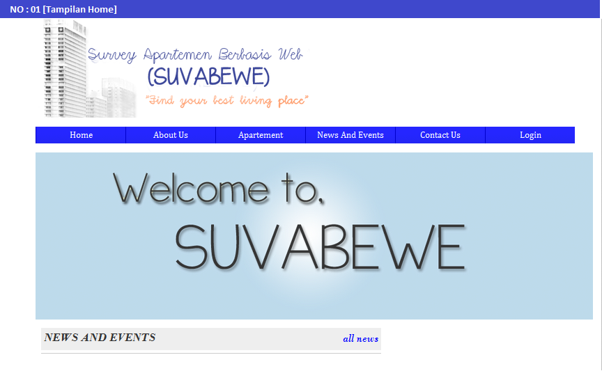
[NO : 01] Tampilan Home

